Slide 1
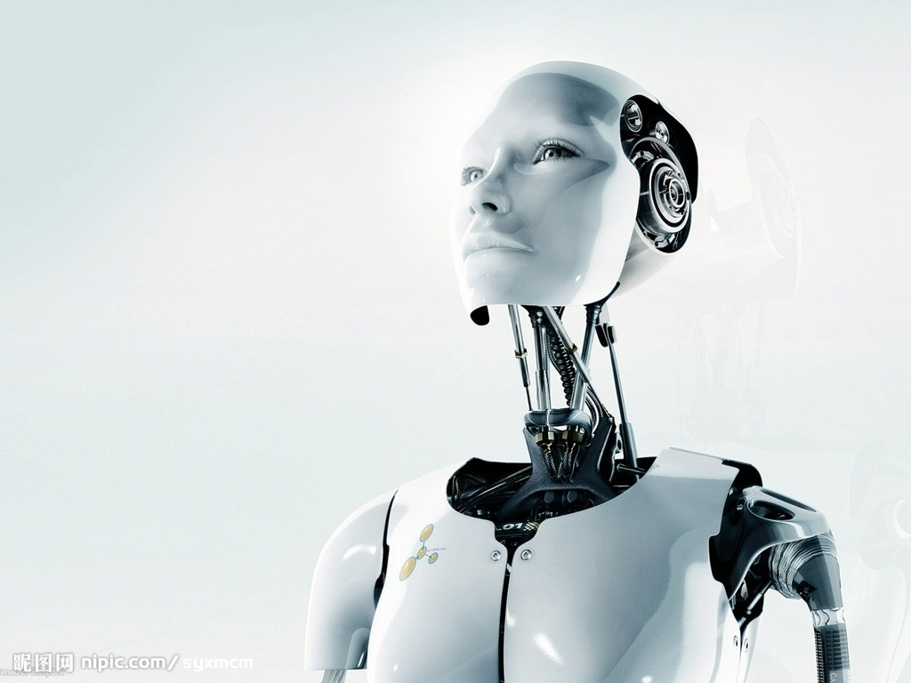
Asimo &
Schaft

Slide 2
Agenda
發展人形機器人的背景
ASIMO和SCAFT的由來、發展歷史、未來展望
機器人帶來的影響
END

Slide 3
發展人形機器人的背景

Slide 4
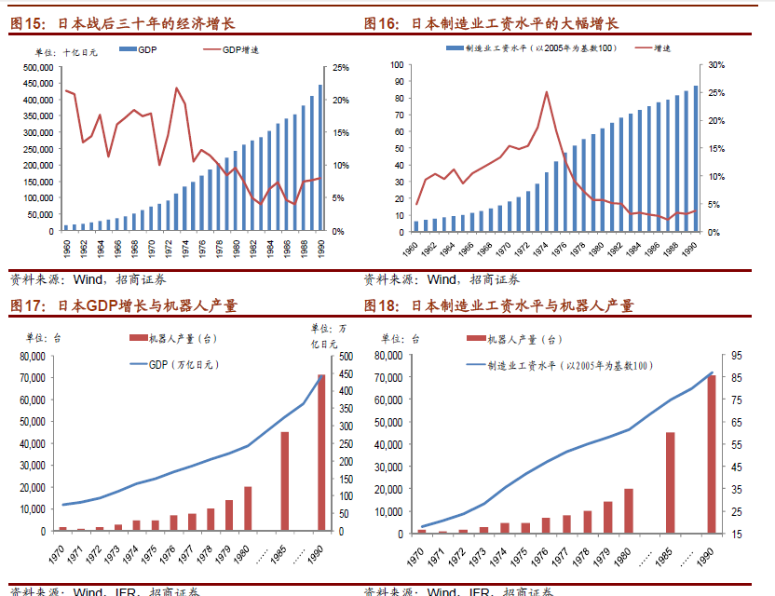
發展人形機器人的背景
主要發展背景
主因為：勞動力短缺、產業升級和政策支持
(一)產業結構升級、人力成本上升加速工業機器人進入實用階段

Slide 5
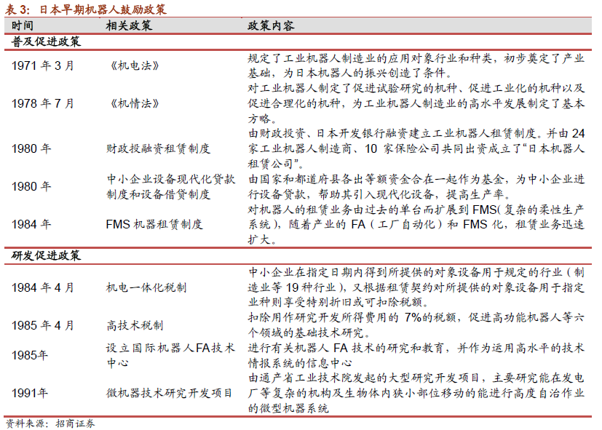
發展人形機器人的背景
(二)政策支持為產業發展創造良好環境

Slide 6
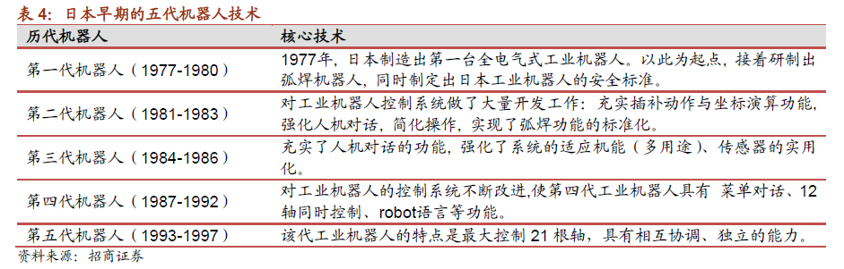
發展人形機器人的背景
(三)不斷的技術研發保持領先地位

Slide 7
ASIMO&SCAFT
由來、發展歷史、未來展望

Slide 8
SCAFT

Slide 9
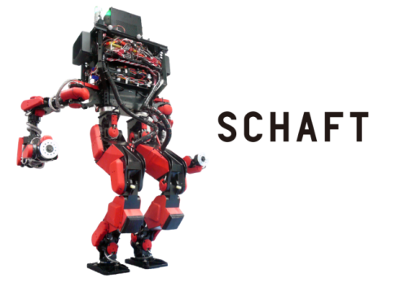
ASIMO&SCAFT
由來、發展歷史、未來展望
SCHAFT
BBC:Google's Schaft robot wins DARPA rescue challenge
2013年，美國國防部高等研究計畫署（DARPA）舉辦機器人挑戰賽（ DARPA Robotics Challenge，DRC），目的為找出最優秀的救援機器人。
日本 311 大地震引發福島核電廠事故之後，如何以機器人取代人力進入核災地區進行救援，成了一大課題。
DARPA 以推動、發展救援機器人的技術以及災害應變方式為題目，以挑戰賽的方式廣邀全球頂尖機器人團隊參賽。
出身自日本東京大學，已經正式納入 Google 旗下的 Schaft ，以壓倒性的技術打敗了來自全球的其他團隊。

Slide 10
ASIMO&SCAFT
由來、發展歷史、未來展望
SCHAFT
Who is SCHAFT ?
Google併購的八家機械人公司，其中之一（SCHAFT、Industrial Perception、Meka、Redwood Robotics、Bot&Dolly、Autofuss、Holomni、Boston Dynamics）
DRC中，幾乎完成八項任務
  駕駛多功能車跑過一段路
  爬上 8 英呎（2.4米）高的梯子
  移除阻擋在門口的殘餘物
  打開一個把手控制的門
  走過一段帶斜坡、台階，有散落磚塊的道路
  用無繩電鑽在牆上鑽出一個三角形的洞
  關掉三個由不同形狀的轉輪或把手控制的空氣閥門
  散開水管，然後把噴嘴擰到牆上的連接器
http://www.youtube.com/watch?v=diaZFIUBMBQ

Slide 11
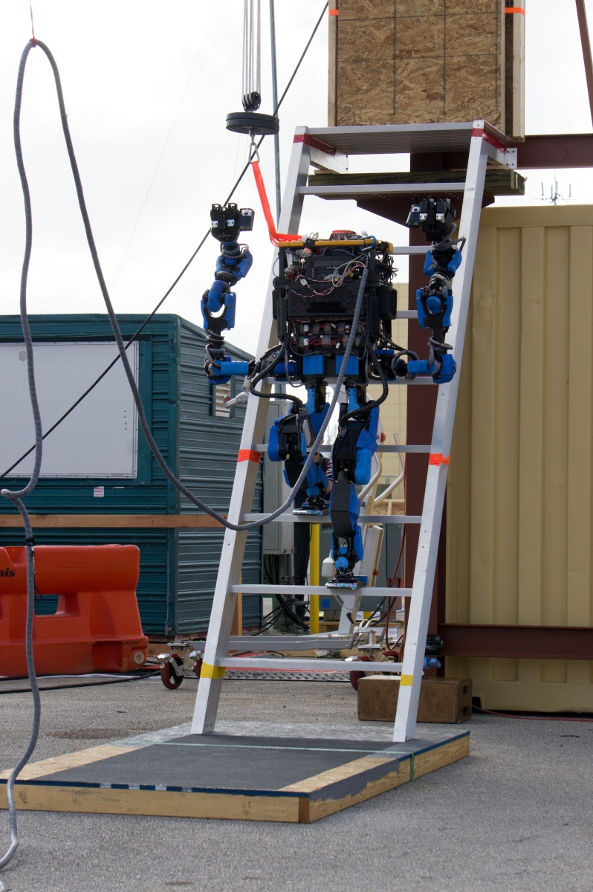
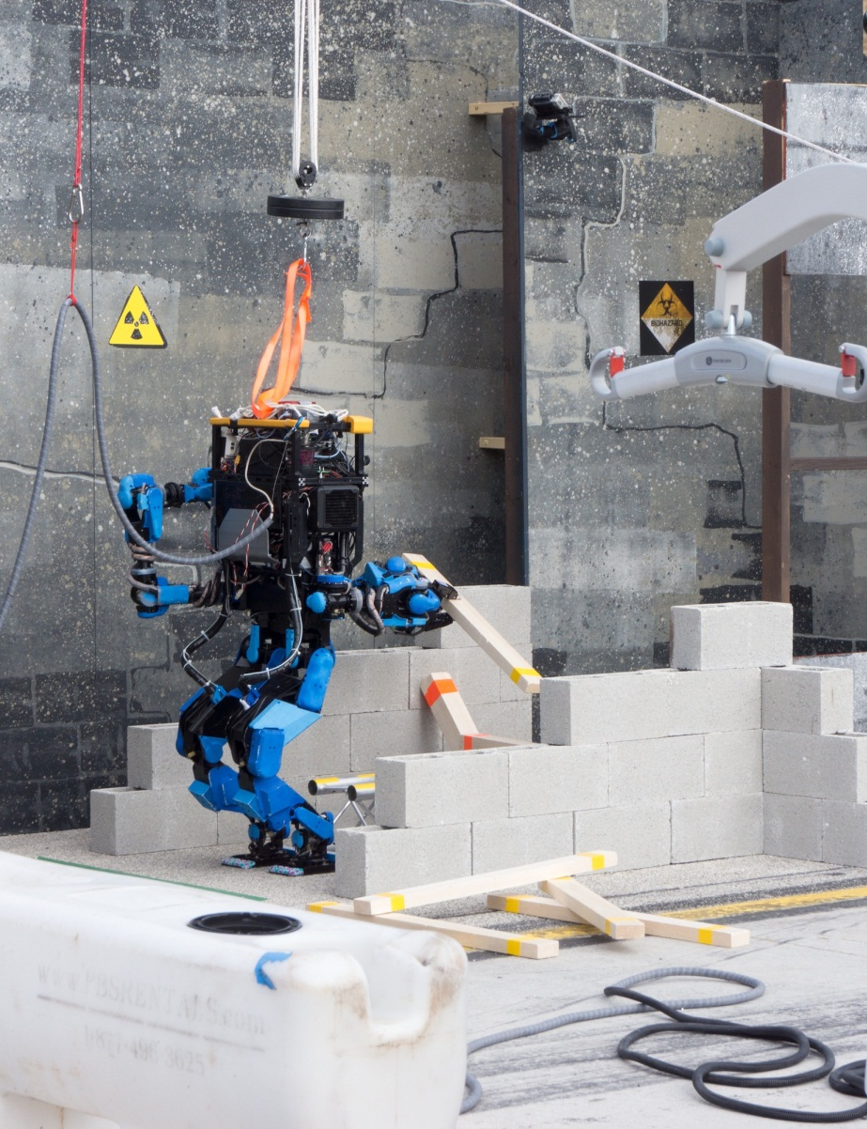
  爬上 8 英呎（2.4米）高的梯子
  走過一段帶斜坡、台階，有散落磚塊的道路

Slide 12

ASIMO&SCAFT
由來、發展歷史、未來展望
SCHAFT
What is the DARPA Robotics Challenge (DRC)?
The DRC is a competition of robot systems and software teams vying to develop robots capable of assisting humans in responding to natural and man-made disasters.

Slide 13
ASIMO&SCAFT
由來、發展歷史、未來展望
SCHAFT
DRC Trying to Achieve
產生突破性的研究
開發的硬件和軟件
使未來的機器人，以配合人類同行
執行災區最危險的活動
減少人員傷亡和拯救生命

Slide 14
ASIMO

Slide 15
ASIMO&SCAFT
由來、發展歷史、未來展望
ASIMO
為何要製作出人形機器人?
製作出人形機器人聽起來很簡單，設計一個機器人能複製出人類的動作並且能真正的協助人類並不是件容易的任務。Asimo花了超過20年的時間去持續性的研究、試驗和解決錯誤，Honda的工程師才完成了他們做出人形機器人的夢想。

Slide 16
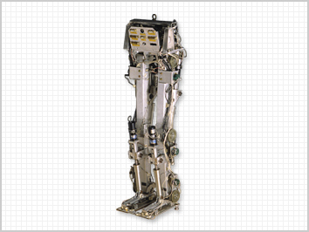
ASIMO&SCAFT
由來、發展歷史、未來展望
ASIMO
ASIMO機器人的演進
E0機器人(1986)
在1986年時，Honda的工程師製作出了第一個能雙腳走路的機器人E0，此款機器人每走向前的一步都需花費5到20秒的時間，並且只能直線移動。

Slide 17
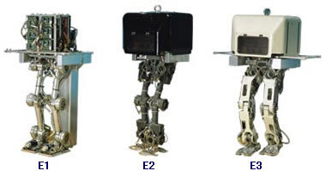
ASIMO&SCAFT
由來、發展歷史、未來展望
ASIMO
ASIMO機器人的演進
E1,E2,E3機器人(1991)
這一代的機器人著重在腿部的發展以及模擬人類行走的方式，甚至也研究過動物的行走方式，腿部在行走時關節的動作與配置都不斷地經過測試，最後E2機器人能以1.2km/h快速行走的方式移動。

Slide 18
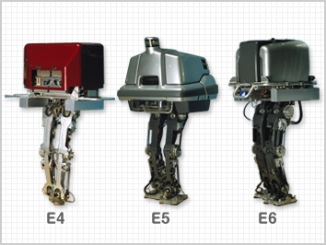
ASIMO&SCAFT
由來、發展歷史、未來展望
ASIMO
ASIMO機器人的演進
E4,E5,E6機器人(1991-1993)
這一代的機器人著重在行走的穩定性與階梯的攀爬，因為在實際人類生活的環境中，有許多不平的表面、斜坡和階梯。

Slide 19
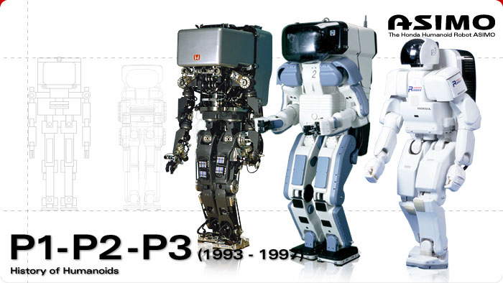
ASIMO&SCAFT
由來、發展歷史、未來展望
ASIMO
ASIMO機器人的演進
P1,P2,P3機器人(1993-1997)
為了增加穩定性和功能性，這一代的機器人加上了頭、身體與手臂，並且增加了手腕的功能，能讓機器人抓取物品或推手推車。採用無線遙控的方式，身體內含電腦、馬達驅動裝置、電池、無線電，以及其他必要的設備，如感應器、動作馬達、視覺攝影機等等的。

Slide 20
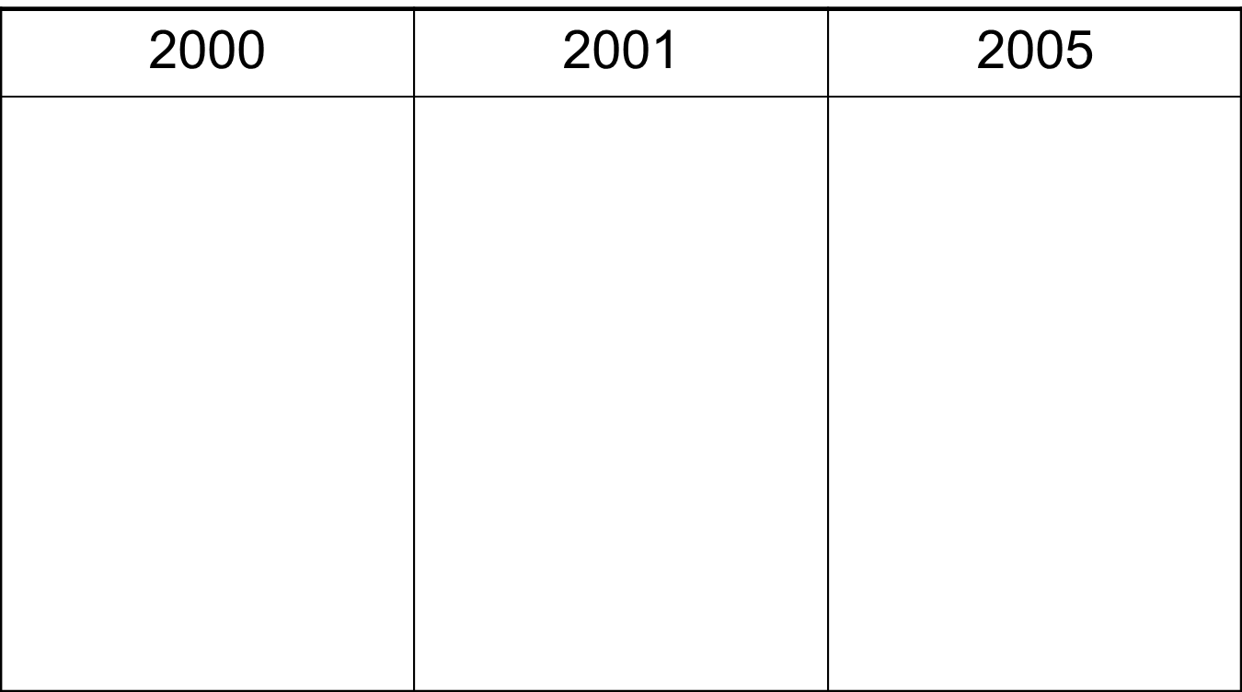
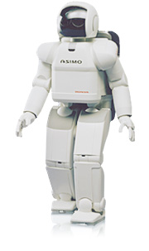
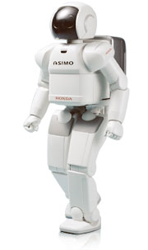
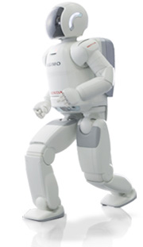
ASIMO&SCAFT
由來、發展歷史、未來展望
ASIMO
ASIMO機器人的演進
現在的機器人
ASIMO機器人開始依據P2與P3的機器人進行改良，開始研發出具親和力的設計、小型輕量化、更進化的步行技術、更柔軟的快速活動、更柔軟的快速活動。

Slide 21
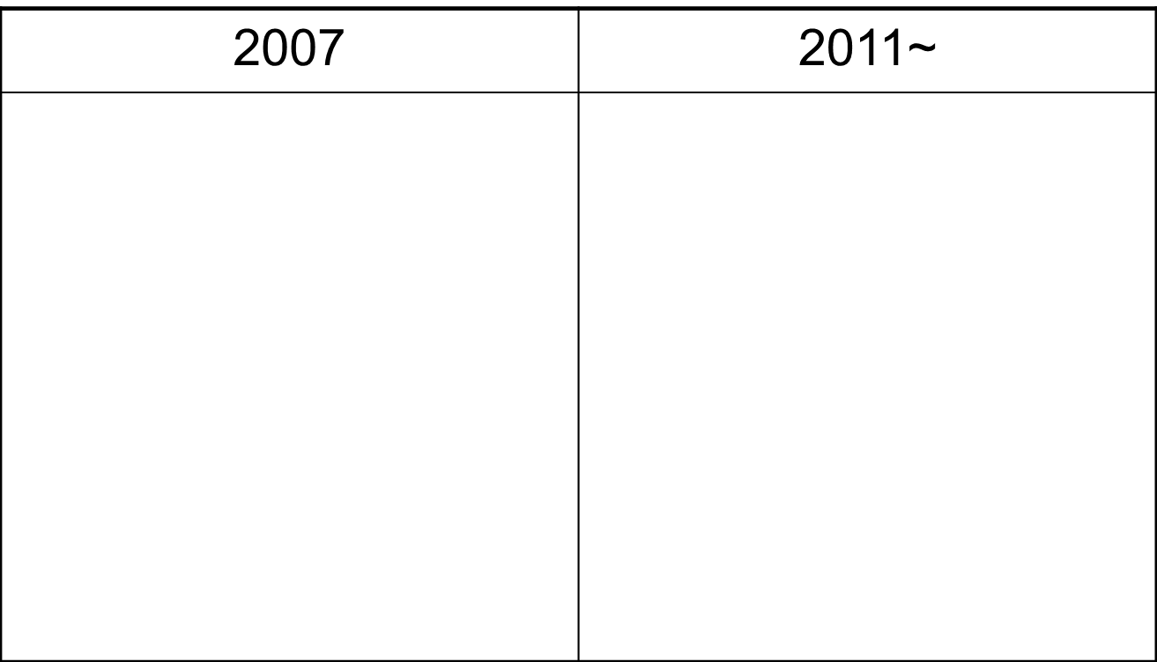
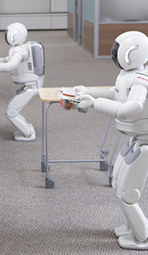
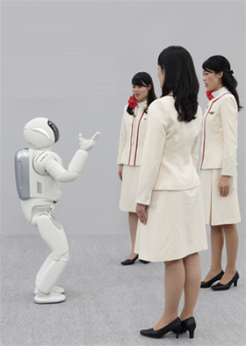
ASIMO&SCAFT
由來、發展歷史、未來展望
ASIMO
ASIMO機器人的演進
現在的機器人

Slide 22
ASIMO&SCAFT
由來、發展歷史、未來展望
ASIMO
ASIMO的未來
在持續發展ASIMO的今天，Honda向全世界示範了ASIMO並鼓勵和激勵很多年輕學生學習科學。在未來ASIMO可能可以提供其他更多人類在眼睛、耳朵、雙手和雙腳所需要的功能。將來有一天，ASIMO可能可以幫助一些比較重要的任務，像是協助老人或者是有些只能躺在床上或在輪椅上的人。ASIMO也可以進行些對人類較危險的任務，像是消防員滅火、清理有毒物質的洩漏環境。

Slide 23
機器人帶來的影響

Slide 24
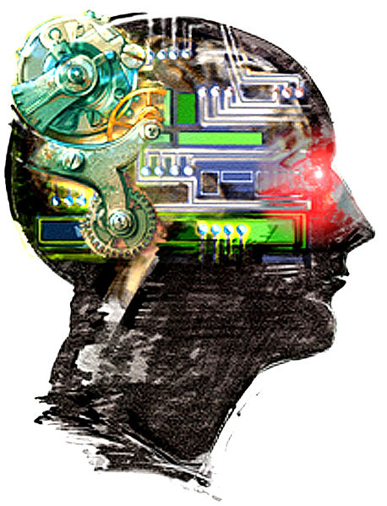
機器人帶來的影響
未來機器人帶來的好處
1.機器人更具智慧

Slide 25
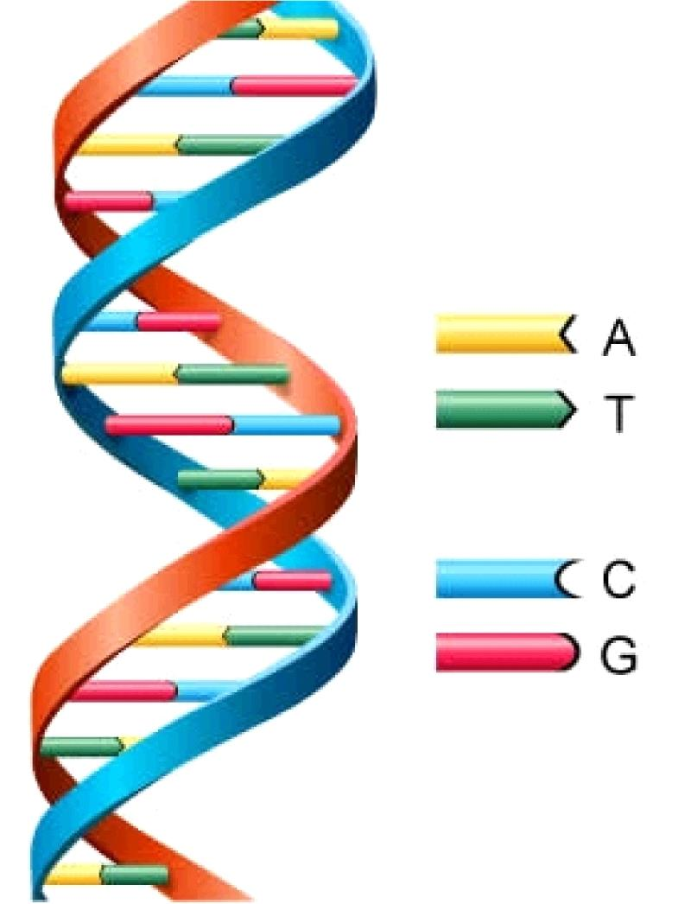
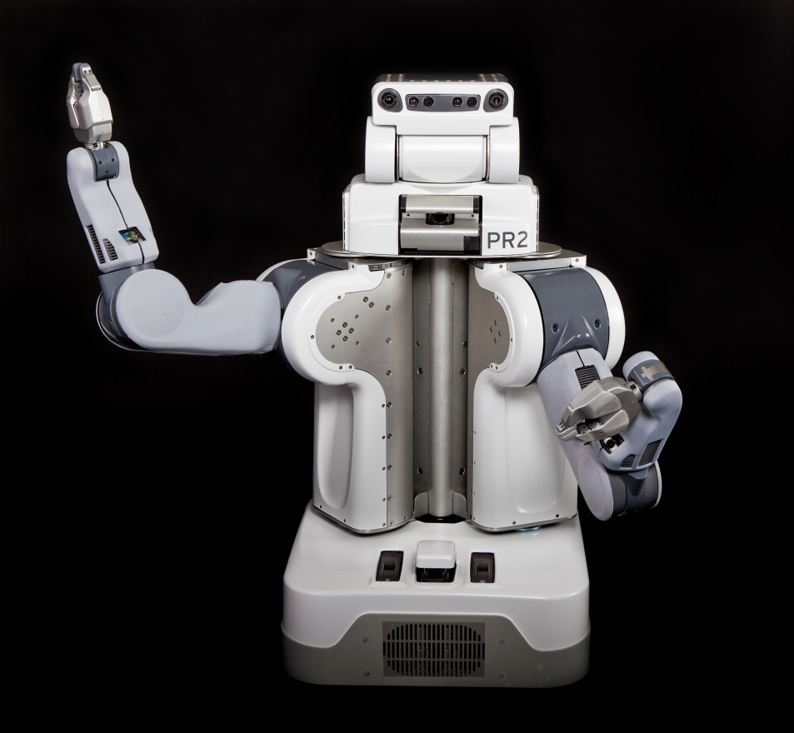
機器人帶來的影響
未來機器人帶來的好處
2.機器人可用於醫療化

Slide 26
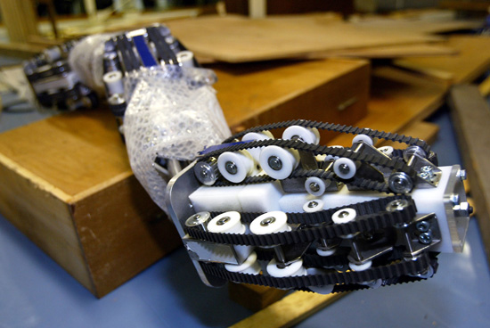
機器人帶來的影響
未來機器人帶來的好處
3.救災用機器人

Slide 27
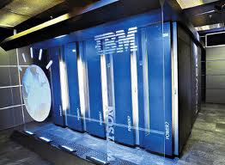
機器人帶來的影響
機器人所帶來的壞處
1.失業

Slide 28
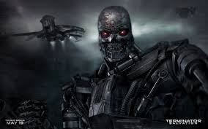
機器人帶來的影響
機器人所帶來的壞處
1.戰爭

Slide 29
參考資料
  ASIMO History(英文官網)
http://asimo.honda.com/asimo-history/
  Honda ASIMO開發歷史(中文官網)
http://www.honda-taiwan.com.tw/technology_ASIMO_evolution.html
  Honda ASIMO演進(中文官網)
http://www.honda-taiwan.com.tw/technology_ASIMO_new.html
http://theroboticschallenge.org/overview
http://technews.tw/2013/12/24/google-robotics-darpa-schaft-bostondynamics/
http://spectrum.ieee.org/automaton/robotics/humanoids/schaft-robot-company-bought-by-google-darpa-robotics-challenge-winner
http://www.inside.com.tw/2013/12/26/introduction-of-8-robotics-companies-acquired-by-google
http://buzzorange.com/techorange/2014/02/19/google-schaft%EF%BC%81/

Slide 30
END

